Slide 1
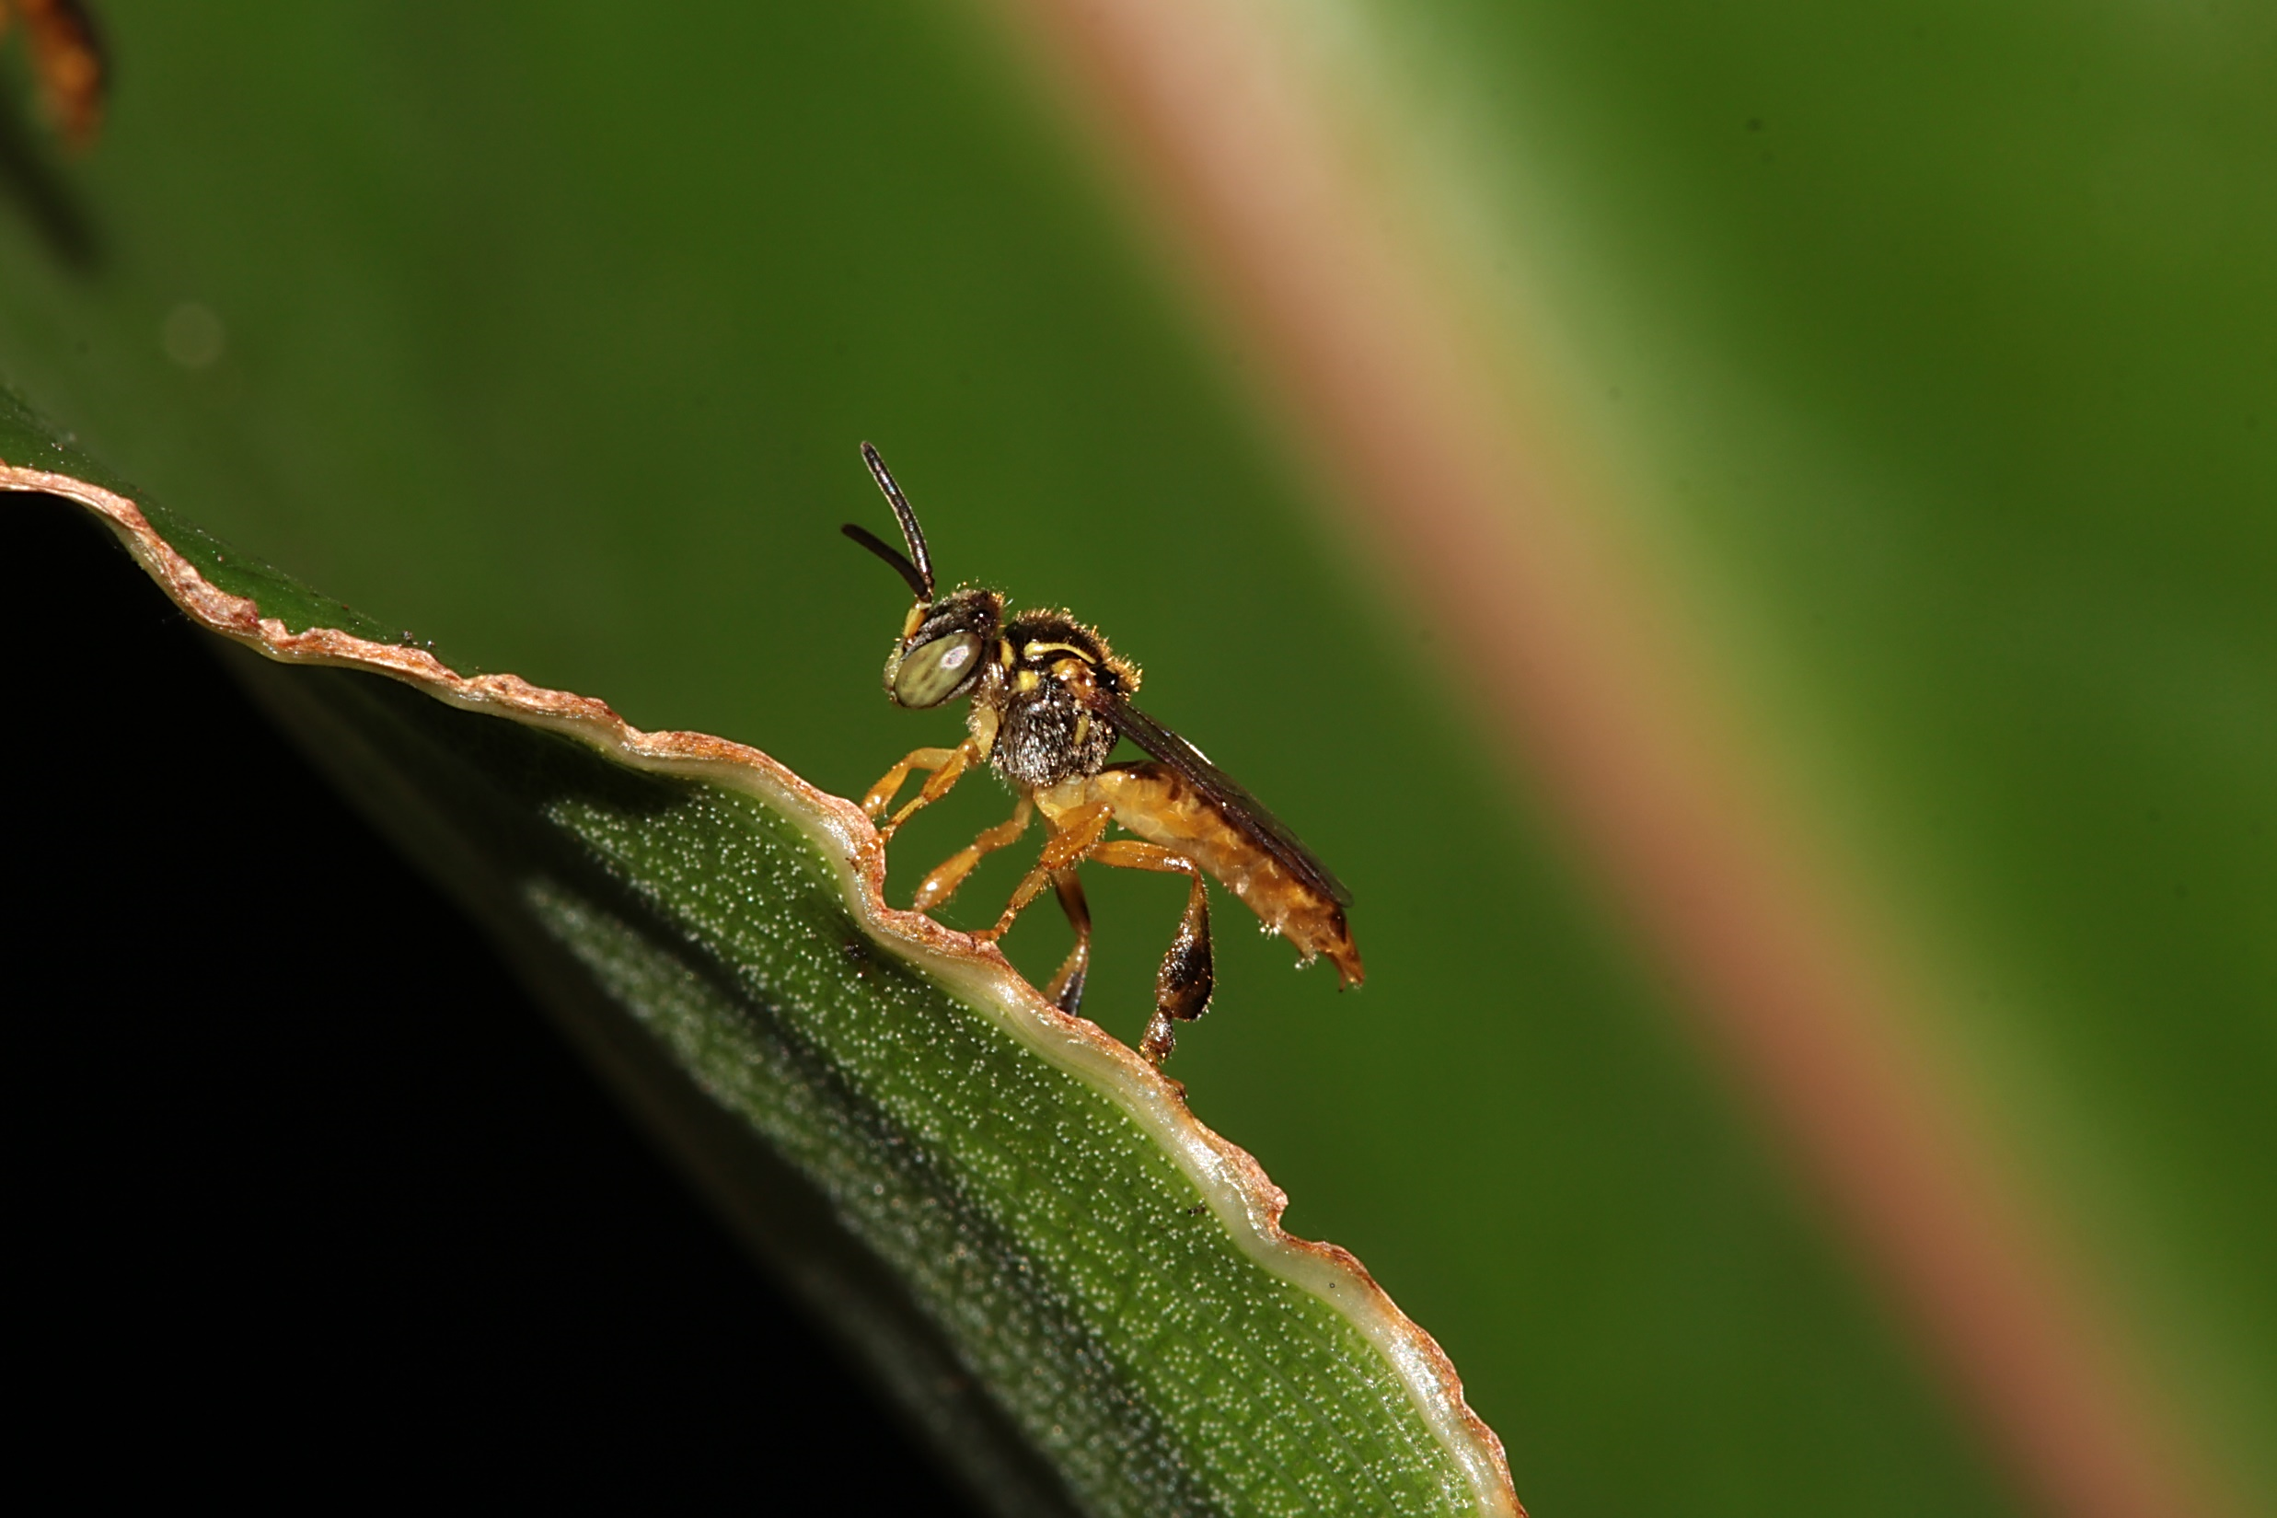

Consolidação da e-infraestrutura de dados abertos sobre a diversidade das abelhas nativas do Brasil
Processo CNPq Nº: 400580/2018-7

Slide 2
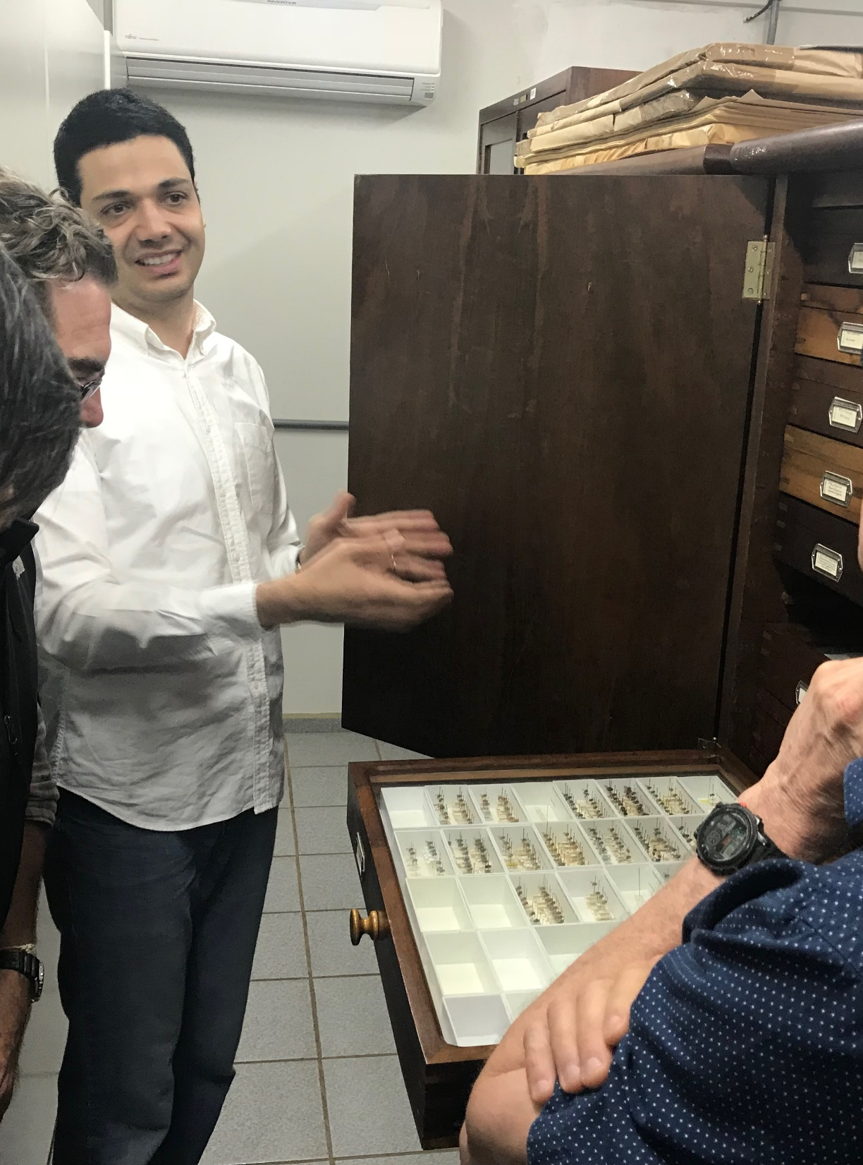

Slide 3
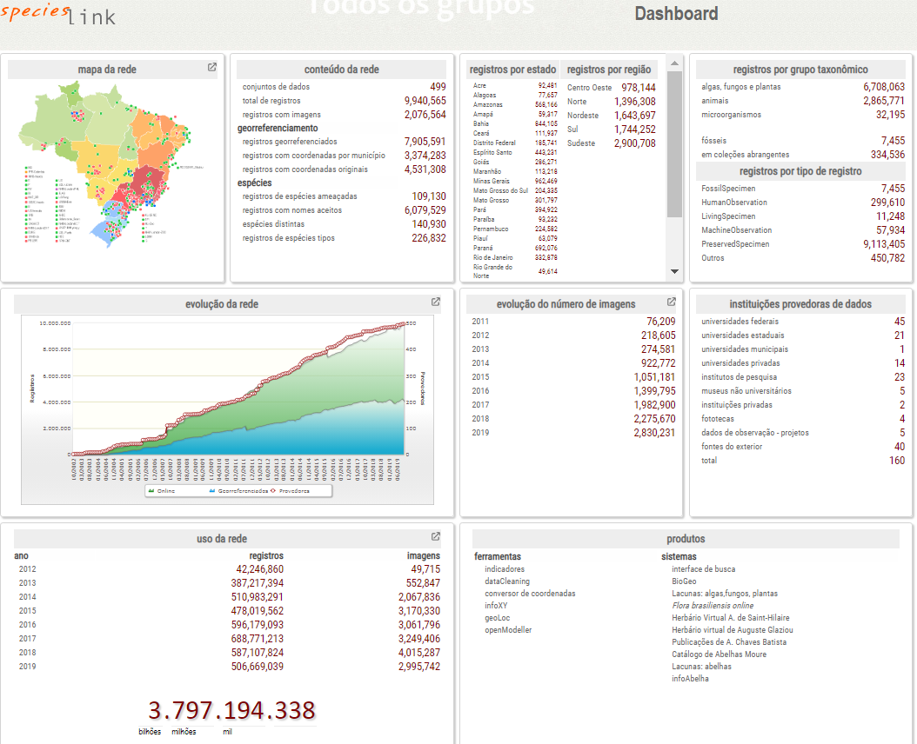
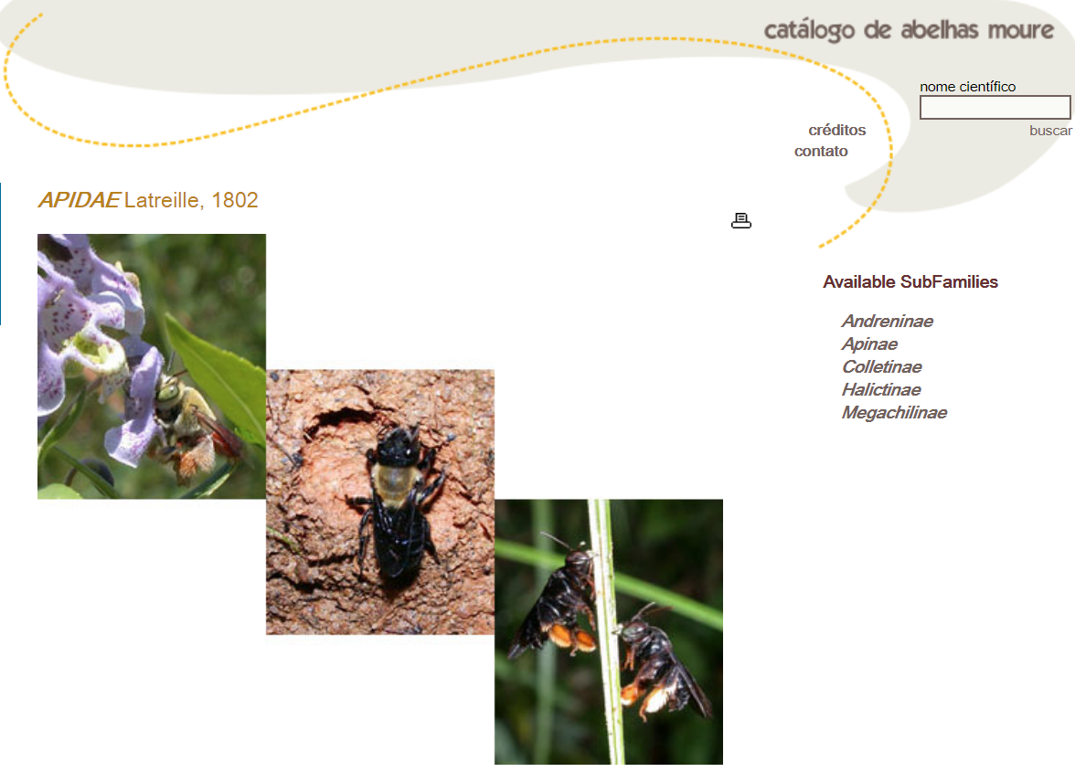
Fontes de informação sobre abelhas no CRIA (pré-projeto)
www.splink.org.br/dashboard
moure.cria.org.br
Online desde 2008, última atualização 2013

Slide 4
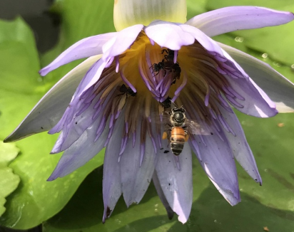
Principais componentes
Atualização e expansão dos dados de ocorrência de abelhas na rede speciesLink
Atualização do Catálogo de Abelhas Moure
Desenvolvimento do sistema Lacunas de conhecimento das abelhas no Brasil

Slide 5
Atualização e expansão dos dados na rede speciesLink
Ações nas coleções biológicas
Ações na rede speciesLink

Slide 6
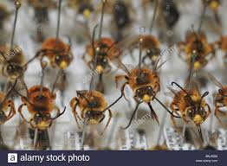





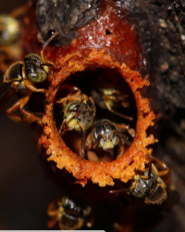
Coleções Biológicas
Unidade: espécime (cada amostra coletada)
Dados básicos: o que foi coletado, onde foi coletado, por quem e quando, quem identificou a espécie e quando
Importância desses dados
  Décadas/séculos de coletas (dados únicos – coletas em áreas hoje degradadas)
  Amostras associadas: dados evoluem com a evolução do conhecimento e das técnicas. A amostra pode ser “revisitada”, novas análises (p.ex. dados genômicos, cibertaxonomia, imagens para identificação usando ferramentas de inteligência artificial)
  Listas taxonômicas, espécies ameaçadas, estudos filogenéticos, biogeografia, respostas a mudanças climáticas ...
Coleções de hymenopteras (formigas, abelhas e vespas) na rede speciesLink
  Acervo estimado: 6,4 milhões de registros
  Dados online: 565 mil registros (9%)

Slide 7
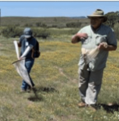
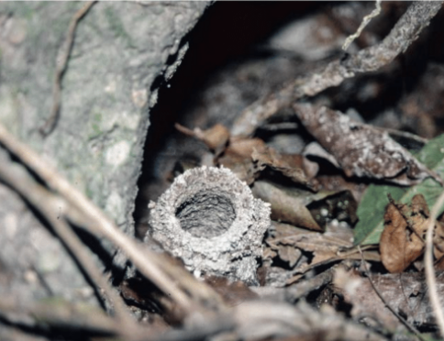
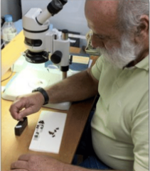
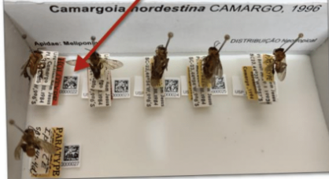
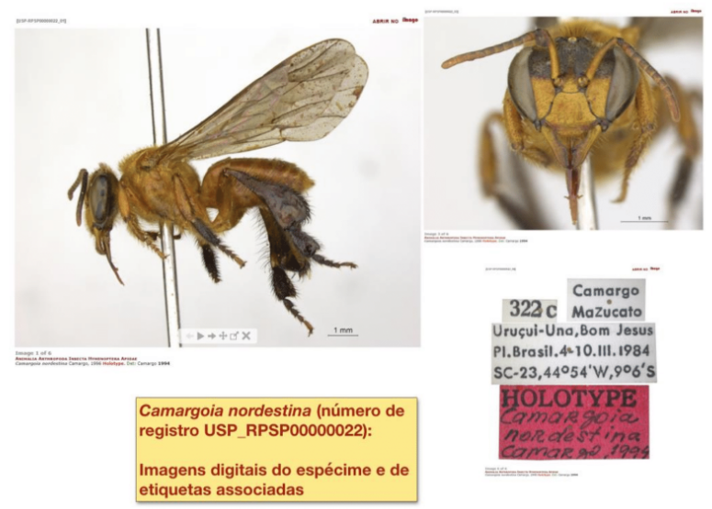
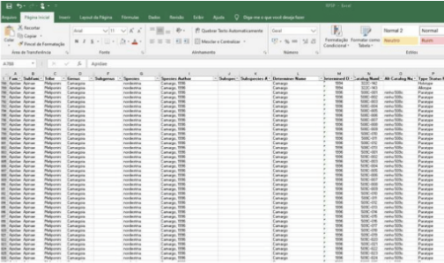
Rotina de coleções de abelhas
Coleta
Imagens no campo
Montagem, preparação, identificação, etiquetagem,
preservação
Digitalização das imagens
Estruturação e digitação dos dados
Envio dos dados
Gestão da qualidade

Slide 8
Coleções nacionais na rede speciesLink (majoritariamente de abelhas)
CEMeC – Coleção Entomológica Moure & Costa, Salvador, BA.
CEPANN – Coleção Entomológica Paulo Nogueira Neto, USP, São Paulo, SP.
CE-UFPE – Coleção Entomológica da UFPE, Recife, PE.
DSEC - Coleção Entomológica do Departamento de Sistemática e Ecologia, UFPB, João Pessoa, PB.
DZUP-Hymenoptera - Coleção Entomológica Pe. Jesus Santiago Moure, UFPR, Curitiba, PR.
INPA-Hymenoptera - Coleção de Hymenoptera INPA, Manaus, AM.
LEACOL - Coleção de Abelhas da UFMA, São Luís, MA.
LEBIC - Laboratório de Ecologia e Biogeografia de Insetos da Caatinga, UFCG, Patos, PB.
LESPP - Laboratório de Ecologia e Sistemática de Insetos Polinizadores e Predadores, UFMA, São Luís, MA.
MCP - Coleção de Abelhas, PUCRS, Museu de Ciências e Tecnologia, Porto Alegre, RS.
MZUEL-Abelhas - Museu de Zoologia da UEL, Londrina, PR.
RPSP - Coleção Entomológica “Prof. J.M.F.Camargo”, USP, Ribeirão Preto, SP.

Slide 9
Novos acervos
CEDZUNB, Coleção Entomológica do Departamento de Zoologia da Universidade de Brasília, Coleção do Laboratório de Abelhas da UnB, Brasília, DF;
CPATU, Coleção Entomológica da Embrapa Amazônia Oriental, Belém, PA;
CT-UFMG, Centro de Coleções Taxonômicas da UFMG, Universidade Federal de Minas Gerais, Belo Horizonte, MG;
HyMB - Coleção de Hymenoptera do Museu de Biodiversidade da Universidade Federal da Grande Dourados, Faculdade de Ciências Biológicas e Ambientais, Dourados, MS.

Slide 10
Resultados preliminares do trabalho das coleções
Coleção | Curadoria e treinamento de bolsistas | Progresso (novos registros e imagens) | Bolsistas
CEDZUNB | Antônio J.C. Aguiar | 3.156 registros | DTI-C (1 mês) ITI-A (9 meses)
CPATU | Márcia Motta Maués | 13.282 registros | ITI-A: 8 meses
CT-UFMG | Fernando A. Silveira | NA | Ainda não contratados
DZUP-Hymenoptera | Gabriel Melo & Rodrigo Gonçalves | 9.544 registros | ITI-A (10 meses) DTI-C (8 meses)
HyMB | Rogério Silvestre | 235 registros | ITI-A (8 meses) ITI-A (4 meses)
MCP | Betina Blochtein | 1.238 registros e imagens de 6 espécimes | ITI-A (8 meses) ITI-A (8 meses)
RPSP | Eduardo A.B. Almeida | 36.913 registros e 4.192 imagens | DTI-C (7 meses) ITI-A (3 meses)

Slide 11
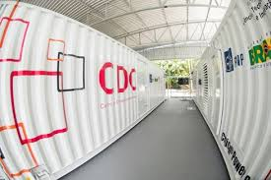
RNP - CRIA
Programa Soluções Digitais para Pesquisa (SDP)
  Objetivo: atender as necessidades das políticas públicas para ciência e pesquisa promovendo a disseminação de tecnologias e infraestruturas que facilitem a disponibilização e acesso à informação.
Redecomep Campinas (CRIA incluído): rede metropolitana de alta
velocidade com uma infraestrutura própria de fibras ópticas
Centro de Dados Compartilhados (CDC) em Recife
    19 Servidores Virtuais (VMs)
    133 CPUs Usados
    475 GB (total de disco para o sistema)
    53.1 TB (total de disco datadisk, backup, imagedisk)
    253 GB de memória usados
    48 sistemas (sites) em funcionamento

Slide 12
Como funciona a rede speciesLink
Envio de metadados e protocolo de intenções
Preparo para o envio dos dados
Envio dos dados
Etapa 1
Relacionamento com o provedor
Suporte contínuo
Indexação BD de trabalho
Indexação BD público
Etapa 2
Indexação e análise dos dados
Data Cleaning
Indicadores
Recebimento das imagens
Análise da qualidade
Servidor de imagens
Etapa 3
Indexação e análise das imagens
Outputs
Etapa 4
Publicação e usos

Slide 13
Como funciona a rede speciesLink
Etapa 1
Relacionamento com o provedor
Envio de metadados e protocolo de intenções
Recebimento do questionário
Assinatura do Protocolo de Intenções
Preparo para o envio dos dados
Instalação do spLinker
Envio dos dados
Interpretação e conversão de coordenadas
Cadastramento da coleção
Estudo da estrutura de dados da fonte
Preparo do mapeamento
Mapeamento dos campos
Marcação de dados bloqueados
Interpretação e conversão de datas
Produção de relatórios de erros de interpretação dos dados
Envio de dados aos servidores regionais [ Tapir ]
Resolução de problemas
Presencial ou remotamente

Slide 14

Como funciona a rede speciesLink
Etapa 2
Indexação e análise dos dados
Indexação BD
de trabalho
Indexação de dados a partir dos servidores Tapir
Data Cleaning
Indicadores
Análise dos dados
Indexação
BD público
Indexação dos dados a partir do BD de trabalho
Produção de indicadores online para a coleção, redes estaduais, temáticas e global
Produção de relatórios online destacando dados suspeitos e inconsistências para as coleções
Qualificação dos nomes científicos utilizando dicionários de referência
Qualificação das coordenadas geográficas
Georreferenciamento automático por município se necessário
Associação e qualificação de imagens (exsiccatae/imago)
Padronização de campos

Slide 15








Como funciona a rede speciesLink
Etapa 3
publicação de imagens
Imagens
Imagens enviadas pelo provedor
Transferência para servidor de imagens
Atualização dos bancos exsiccatae/imago
Sincronização com dados textuais
Conversão de formato se necessário
Verificação visual: rotação, ajuste de nomes, etc.

Slide 16
Como funciona a rede speciesLink
Etapa 4
publicação e usos
Outputs
API
IPT [ GBIF, SiBBr, iDigBio ]
Serviços web
Relatórios de Data Cleaning
Interface de busca: mapas, gráficos, resumos, imagens, download, filtros
Indicadores
Feed para outros sistemas do CRIA [Lacunas Abelhas, infoAbelha ]

Slide 17
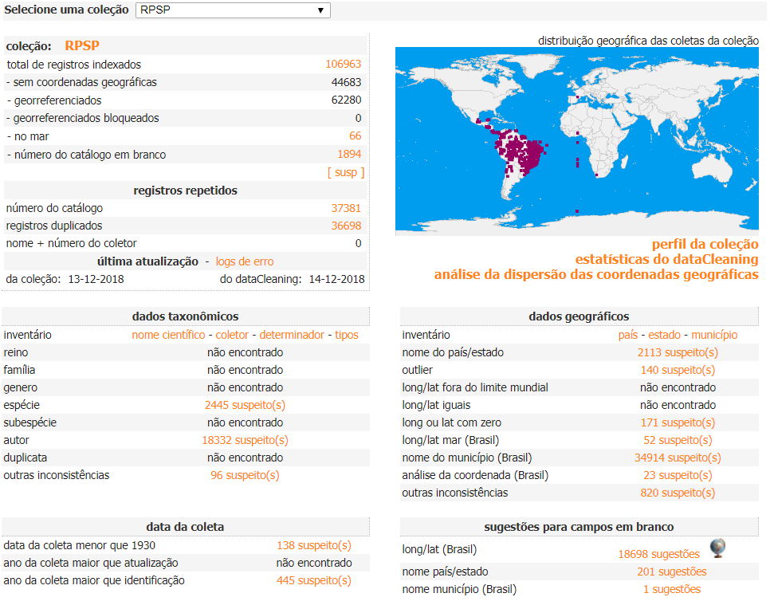
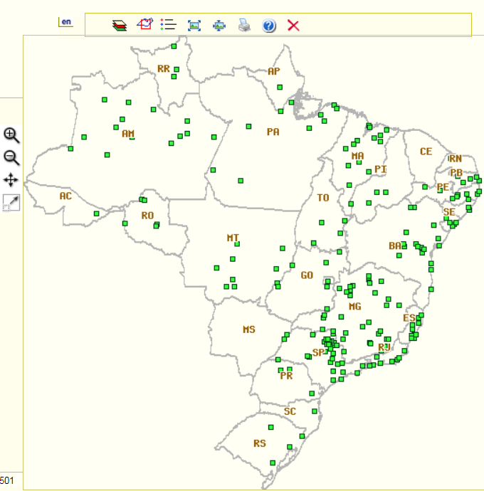
Relatório
Data Cleaning

Slide 18
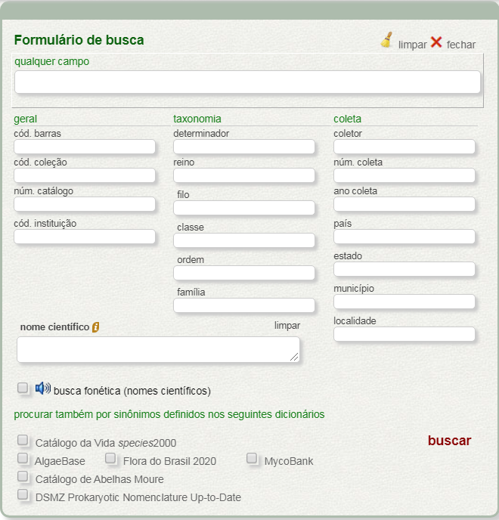
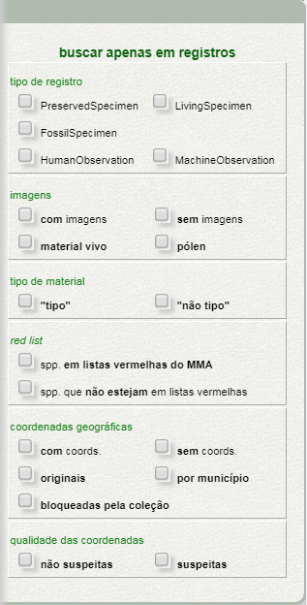

Slide 19
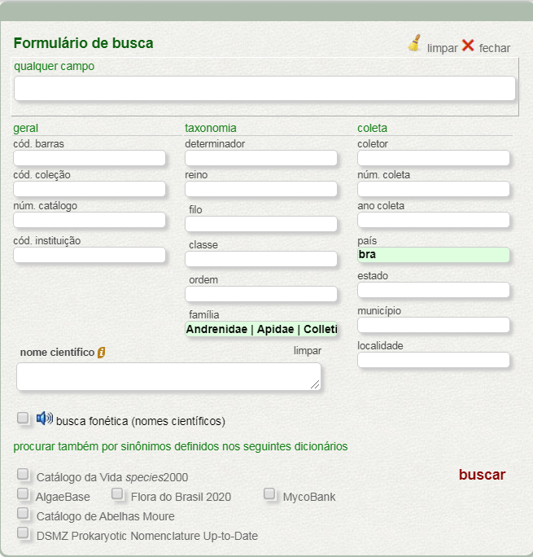
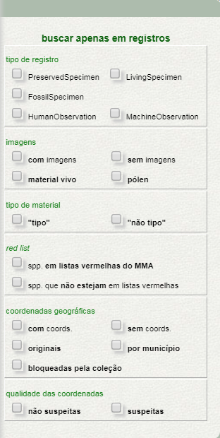
Andrenidae | Apidae | Colletidae | Halictidae | Megachilidae

Slide 20
Evolução dos dados online
Busca por: família = Andrenidae, Apidae, Colletidae, Halictidae, Megachilidae
país = Brasil (www.splink.org.br)
 | Marco Zero 30/10/2018 | 10/10/2019 | Dif %
Conjuntos de dados | 32 | 34 | 6%
Registros online | 244.779 | 294.955 | 20%
Registros georreferenciados | 206.587 | 255.975 | 24%
Registros com imagens | 1.107 | 2.852 | 158%
Typus | 4.995 | 5.972 | 20%
Espécies ameaçadas | 308 | 2.403 | 680%
Espécies distintas | 1.233 | 997 | -19%

Slide 21
Evolução do número de registros online
Busca por: família = Andrenidae, Apidae, Colletidae, Halictidae, and Megachilidae
país = Brasil (www.splink.org.br)
Coleção | 30/10/2018 | 10/10/2019 | Diferença | %
RPSP | 65.113 | 99.017 | 33.904 | 52%
MCP | 26.441 | 39.524 | 13.083 | 49%
DZUP-HYMENOPTERA | 12.730 | 12.730 | 0 | 0%
HYMB |  | 471 | 471
CPATU-Ento | 0 | 0 | 0
CT-UFMG | 0 | 0 | 0
CEDZUNB | 0 | 0 | 0
Subtotal | 104.284 | 151.742 | 47.458 | 46%
Outros | 140.495 | 143.213 | 2.718 | 2%
Total | 349.063 | 446.697 | 100.352 | 29%

Slide 22
Tipo de registro
Tipo de registro | Número de registros | % em relação ao total
Em branco | 15.437 | 5,2%
HumanObservation | 4.217 | 1,4%
MachineObservation | 3.145 | 1,1%
PreservedSpecimen | 272.156 | 92,3%

Slide 23
Evolução dos dados por estado
Estados | Registros online |  | Diferença | %
 | 30/10/18 | 10/10/19
PR | 5.454 | 5.469 | 15 | 0%
RS | 30.997 | 43.648 | 12.651 | 41%
SC | 10.664 | 10.957 | 293 | 3%
ES | 4.635 | 4.839 | 204 | 4%
MG | 9.275 | 14.917 | 5.642 | 61%
RJ | 2.990 | 2.995 | 5 | 0%
SP | 47.343 | 49.699 | 2.356 | 5%
DF | 324 | 329 | 5 | 2%
GO | 1.965 | 2.698 | 733 | 37%
MS | 3.072 | 3.709 | 637 | 21%
MT | 4.516 | 4.695 | 179 | 4%
AL | 279 | 279 | 0 | 0%
BA | 14.097 | 15.346 | 1.249 | 9%
CE | 1.039 | 1.039 | 0 | 0%
MA | 19.946 | 22.129 | 2.183 | 11%
PB | 18.619 | 18.776 | 157 | 1%
PE | 760 | 764 | 4 | 1%
PI | 1.184 | 2.575 | 1.391 | 117%
RN | 2.475 | 2.490 | 15 | 1%
SE | 447 | 480 | 33 | 7%
AC | 2.721 | 2.946 | 225 | 8%
AM | 33.393 | 50.902 | 17.509 | 52%
AP | 884 | 889 | 5 | 1%
PA | 9.933 | 12.050 | 2.117 | 21%
RO | 9.909 | 9.958 | 49 | 0%
RR | 1.744 | 2.458 | 714 | 41%
RO | 1.891 | 3.431 | 1.540 | 81%

Slide 24
Evolução do número de registros por região
Regiões | Registros online |  | Diferença | %
 | 30/10/2018 | 04/07/2019
Sul | 47.115 | 60.074 | 12.959 | 28%
Sudeste | 64.243 | 72.450 | 8.207 | 13%
Centro Oeste | 9.877 | 11.431 | 1.554 | 16%
Nordeste | 58.846 | 63.878 | 5.032 | 9%
Norte | 60.475 | 82.634 | 22.159 | 37%
Total | 240.556 | 290.467 | 49.911 | 21%

Slide 25
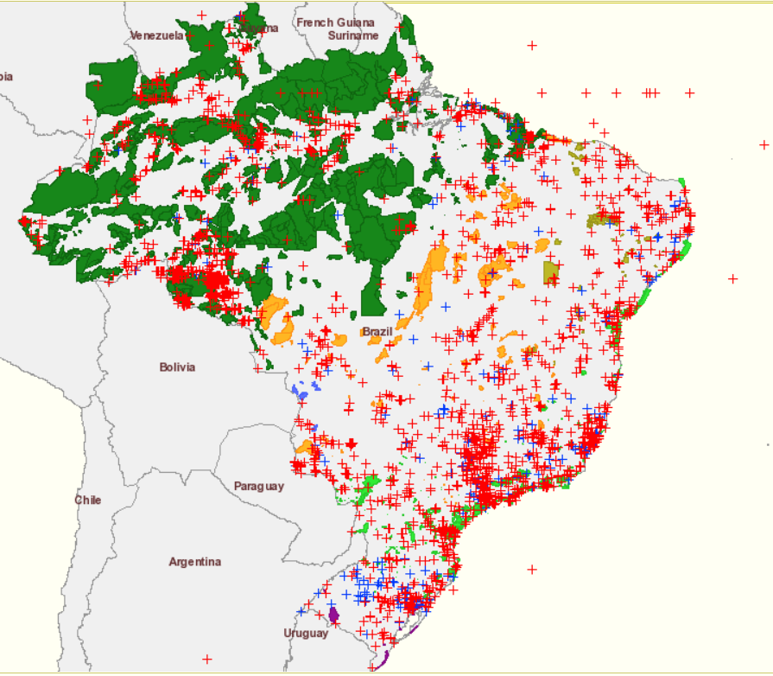
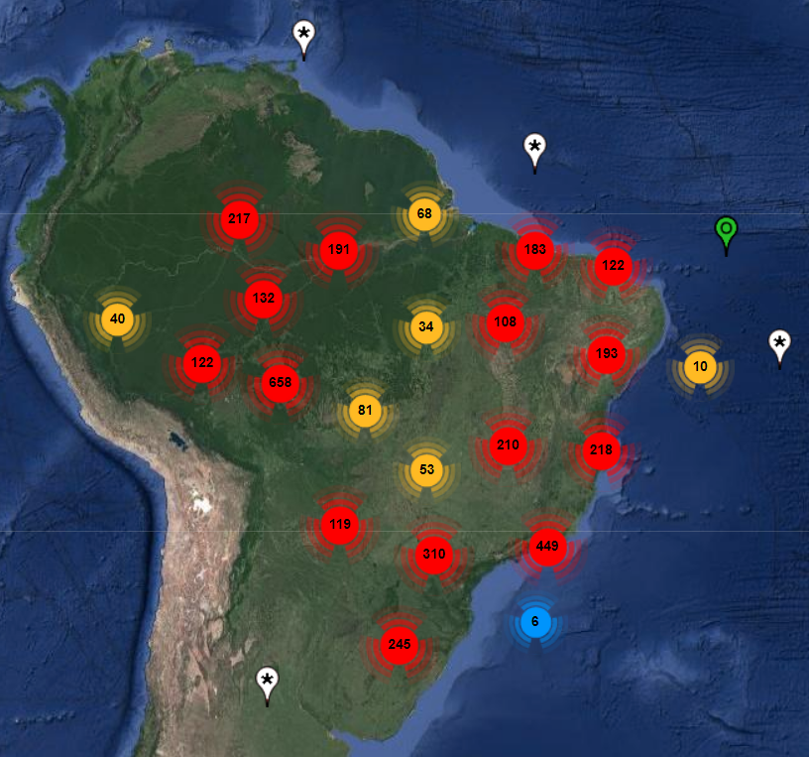
Mapa

Slide 26
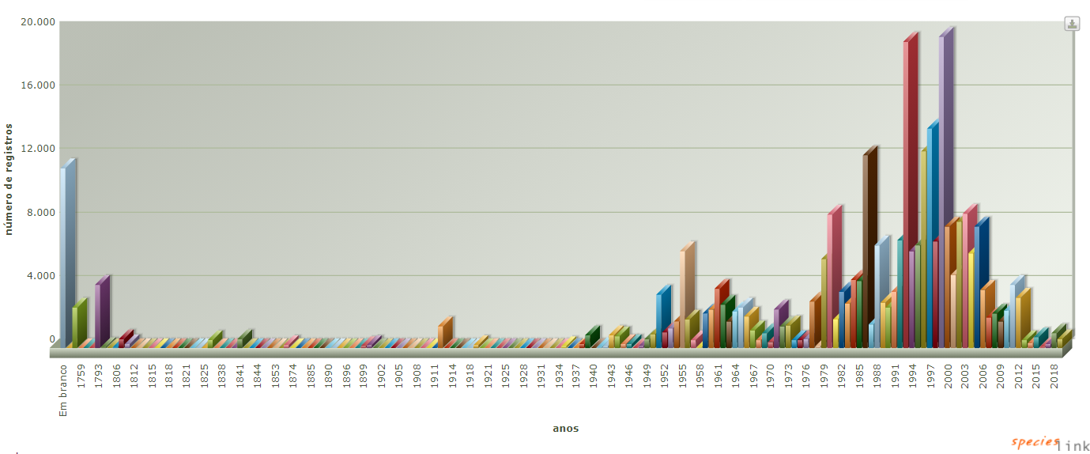
Ano de Coleta

Slide 27

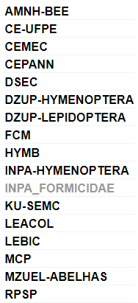
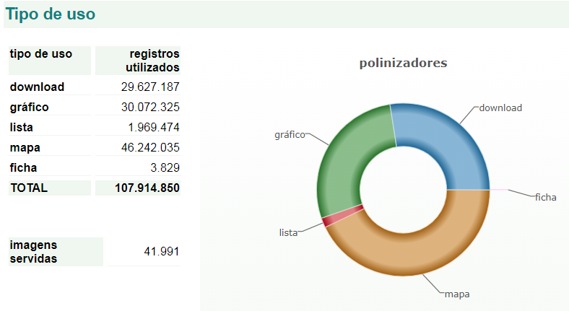
Uso dos dados

Slide 28
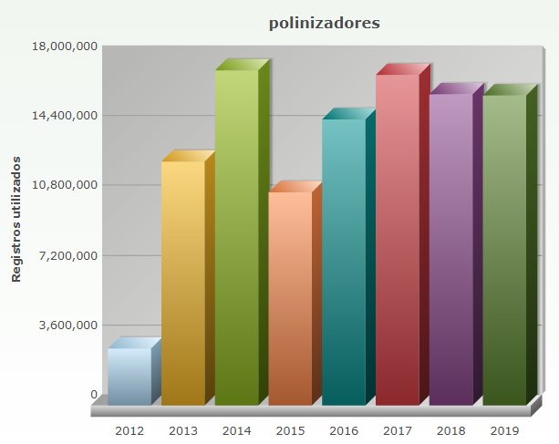
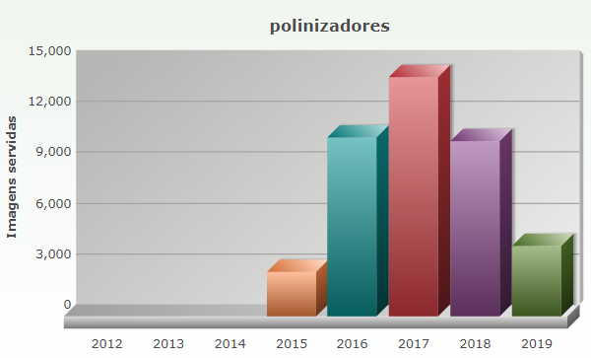
Uso dos Dados www.splink.org.br/showUsage

Slide 29
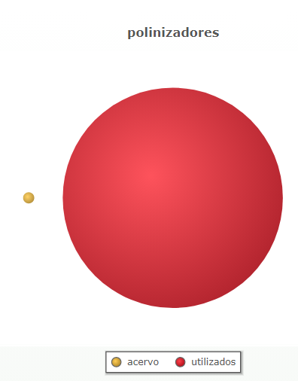
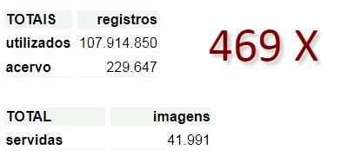
Uso dos dados

Slide 30
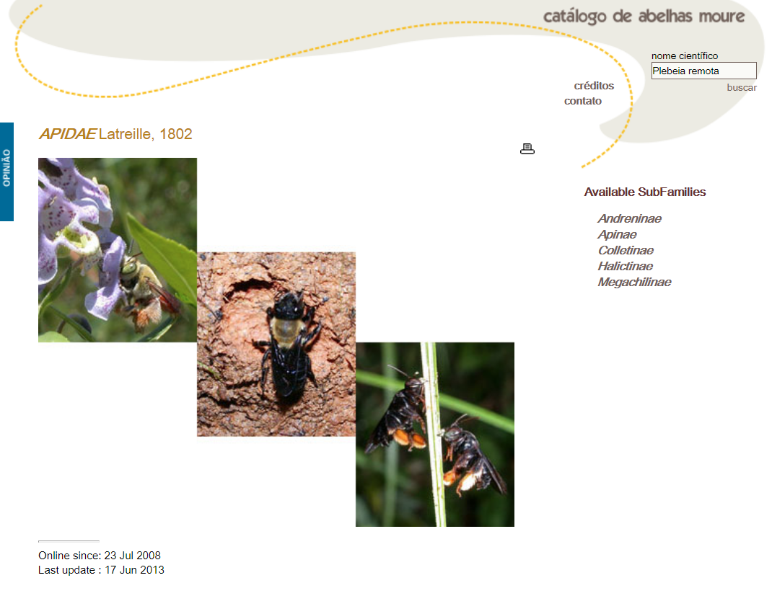
Catálogo de Abelhas Moure
moure.cria.org.br
~ 13 mil nomes de espécies
~ 5.300 nomes válidos
1938: Início catalogação bibliográfica pelo
Padre Moure
1956 – 1975: dados manuscritos datilografados
em cartões
Alguns grupos foram publicados
1950 – 2000 visita de Moure a coleções para
exame direto do material tipo
2003 – 2008: preparo e lançamento Catálogo
Moure online
2013: Atualização dos dados online
2020: Nova atualização online (recursos
CNPq/A.B.E.L.H.A.)

Slide 31
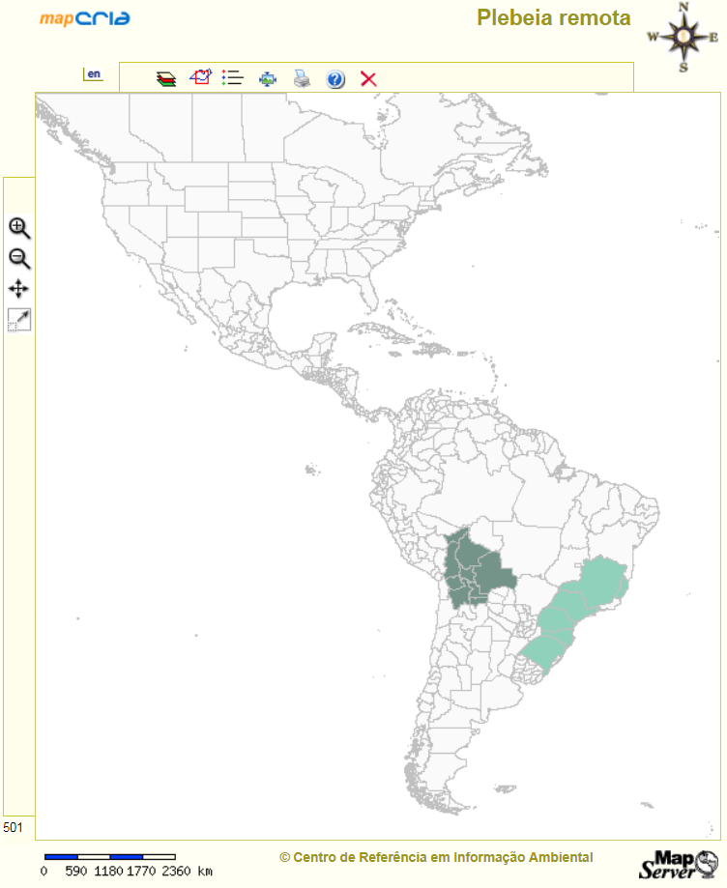
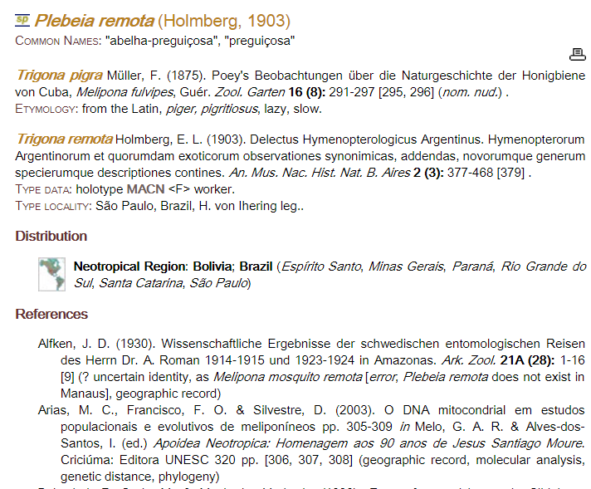
Catálogo de Abelhas Moure
moure.cria.org.br

Slide 32
Pesquisadores e bolsistas envolvidos com a atualização do Catálogo Moure
Pesquisador | Atividade | Bolsista(s)
Gabriel A. R. Melo (UFPR) | Coordenação geral e supervisão | DTI-B: 7 meses; DTI-C: 5 meses
Antônio J. C. Aguiar (UnB | Atualização de seções do catálogo | DTI-C: 1 mês
Eduardo A. B. Almeida (USP) | Atualização de seções do catálogo | DTI-C: 4 meses
Felipe Vivallo (MN, UFRJ) | Atualização de seções do catálogo | DTI-C: 9 meses
Fernando A. Silveira (UFMG) | Atualização de seções do catálogo | Não houve contratação
Rodrigo B. Gonçalves (UFPR) | Atualização de seções do catálogo | DTI-C: 4 meses

Slide 33
Trabalho realizado
Levantamento de novos táxons
  155 periódicos científicos nacionais e internacionais revisados
  222 publicações taxonômicas para abelhas com ocorrência neotropical arquivadas
  260 publicações com distribuição de espécies no Brasil
  130 publicações com distribuição geográfica nas demais entidades políticas da região neotropical
  483 espécies novas descritas a partir de 2011
  6 novos gêneros
Levantamento de distribuição por município
  Atualização da subfamília Megachilinae: hoje com 347 espécies no Brasil; 6 novas; registros em todos os estados exceto Alagoas
  Atualização da subfamília Andreninae: 120 espécies no Brasil, 3 novas, ocorrência em 20 estados
  Em curso subfamília Colletinae: foi completada a distribuição por município de 35 espécies com adição de 10 espécies novas

Slide 34
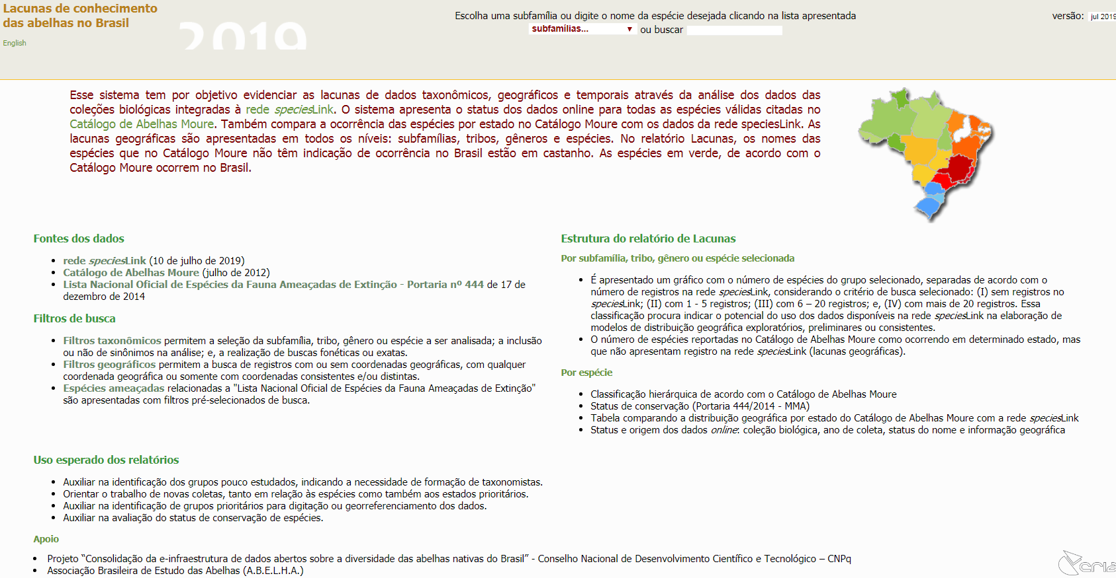
moure.cria.org.br/lacunas

Slide 35
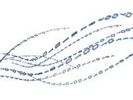
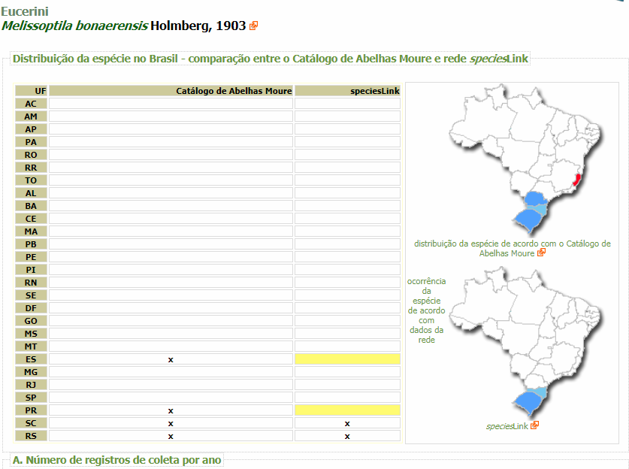
Nomes aceitos,
sinônimos, estados
de ocorrência
Status e procedência
dos dados, estados de
ocorrência
Portaria MMA 444
17/Dez/2014
Catálogo Moure
Filtro nomes aceitos e sinônimos (fonético)
Banco de dados Lacunas

Slide 36
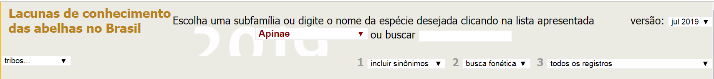
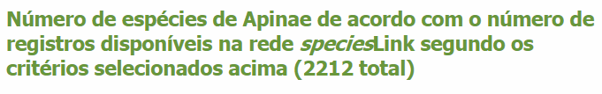
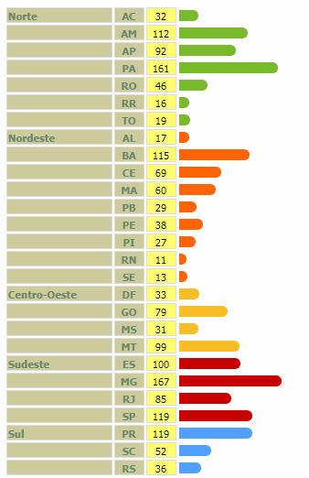
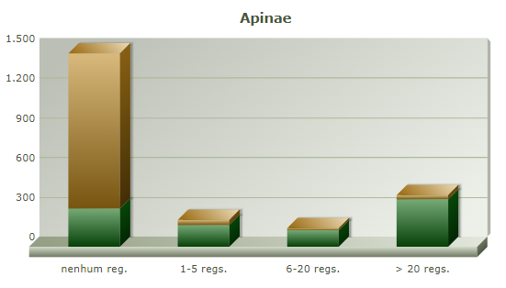
Lacunas geográficas
1.172/1.466
294/1.466

Slide 37
17 espécies de Apinae sem dados Alagoas
Bombus brevivillus Franklin, 1913
Euglossa cordata (Linnaeus, 1758)
Euglossa iopoecila Dressler, 1982
Euglossa nanomelanotricha Nemésio, 2009
Euglossa stellfeldi Moure, 1947
Eulaema atleticana Nemésio, 2009
Eulaema cingulata (Fabricius, 1804)
Eulaema felipei Nemésio, 2010
Exomalopsis analis Spinola, 1853
Melipona asilvai Moure, 1971
Melipona mandacaia Smith, 1863
Melipona quadrifasciata Lepeletier, 1836
Trigona spinipes (Fabricius, 1793)
Xylocopa carbonaria Smith, 1854
Xylocopa frontalis (Olivier, 1789)
Xylocopa muscaria (Fabricius, 1775)
Xylocopa subcyanea Pérez, 1901

Slide 38
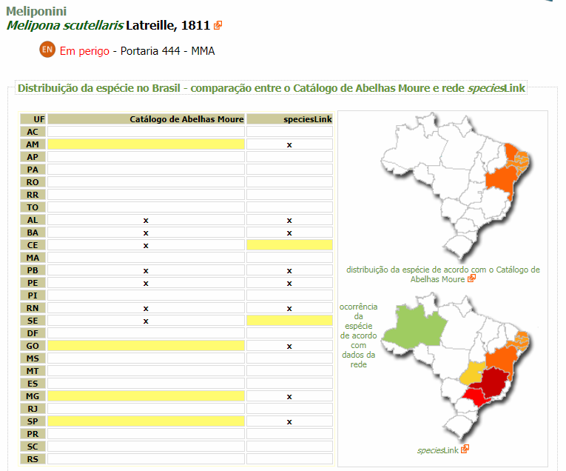
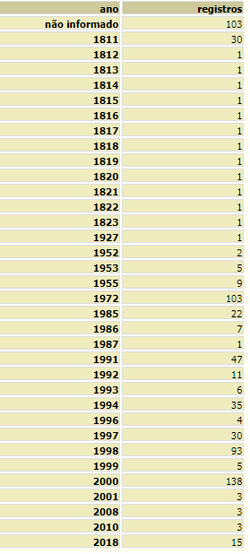
No. registros por ano de coleta

Slide 39
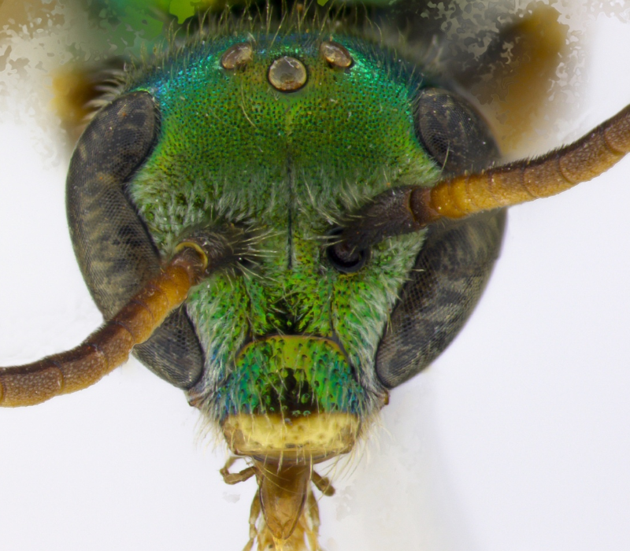
Obrigada
Dora Ann Lange Canhos
dora@cria.org.br

